Slide 1
Los Buscadores , Metabuscadores y Sitios Científicos
Lic. Damilsy Gómez Páz
Lic. Quirenia Nuñez Chaviano

Slide 2
Objetivo
Desarrollar habilidades para la búsqueda en internet a través de los motores de búsquedas, metabuscadores y sitios científicos.

Slide 3
¿Qué es un buscador?
Los buscadores son bases de datos gigantescas que contienen información sobre el contenido de los sitios web que integran la web

Slide 4
Existen dos tipos de buscadores:
Individual. Los motores de búsqueda individuales compilan sus propias bases de datos susceptibles de búsqueda en la red.
Meta. Los meta buscadores no compilan bases de datos. En su lugar, buscan las bases de datos de conjuntos múltiples de motores individuales simultáneamente

Slide 5
¿Cómo funciona un motor de búsqueda?
Los motores de búsqueda compilan sus bases de datos empleando “arañas” o “robots” para recorrer el espacio de la red desde un vínculo a otro, identificando y leyendo las páginas. Los sitios sin vínculos hacia otras páginas pueden ser ignorados por las “arañas” totalmente.
Cuando introduces una frase o palabra, el motor buscará en su base de datos y devolverá resultados en un orden que estará determinado por su propio algoritmo.

Slide 6
Google hoy por hoy es el buscador más utilizado en el Mundo a nivel general
Es el más estructurado de los buscadores, devuelve los resultados de la búsqueda de una forma ejemplar mediante un directorio temático.
Se destaca por su rapidez de respuesta en devolver las direcciones y referencias. Es muy especifico
El buscador web "de código abierto, transparente y colaborativo" creado por los responsables de la popular Wikipedia.
WIKIA SEARCH
Dispone de una de las bases de datos más importantes en internet, siendo una de las que se actualiza más frecuentemente

Slide 7
¿Que son los metabuscadores?
Un metabuscador es una clase de buscador que carece de base de datos propia y, en su lugar, usa las de otros buscadores y muestra una combinación de las mejores páginas que ha devuelto cada buscador. Un buscador normal recopila la información de las páginas mediante su indexación, como Google o bien mantiene un amplio directorio temático, como Yahoo! La definición simplista sería que un metabuscador es un buscador de buscadores

Slide 8
¿Cómo los metabuscadores muestran sus resultados?
Listado único. La mayoría de los Meta buscadores exhibe resultados de búsqueda de múltiples buscadores en una sola lista fusionada, de donde se han retirado las entradas duplicadas.
Listados múltiples. Algunos meta buscadores no cotejan resultados de búsqueda de múltiples buscadores pero los muestran en listados separados tal como son recibidos desde cada uno. Es probable la aparición de entradas duplicadas.

Slide 9
Ejemplo de Metabuscadores
Lomejor (http://www.lomejor.com.ar
Vivisimo (http://www.vivisimo.com)
Biwe (http://multibuscador.biwe.com)
Buscamultiple (http://www.buscamultiple.com)
Dogpile (http://www.dogpile.com)
I-Une (Fuente: Consoft http://www.consoft.es
IxQuick (http://www.ixquick.com)

Slide 10
IXQUICK http://www.ixquick.com/
Un metabuscador muy potente. Los resultados de búsqueda de Ixquick son muycompletos y muy exactos. Las capacidades únicas de Ixquick incluyen una Búsqueda avanzada universal, una búsqueda global y un refinamiento avanzado. Hace búsquedas de números de teléfono y direcciones en todo el mundo con su Directorio telefónico internacional.

Slide 12
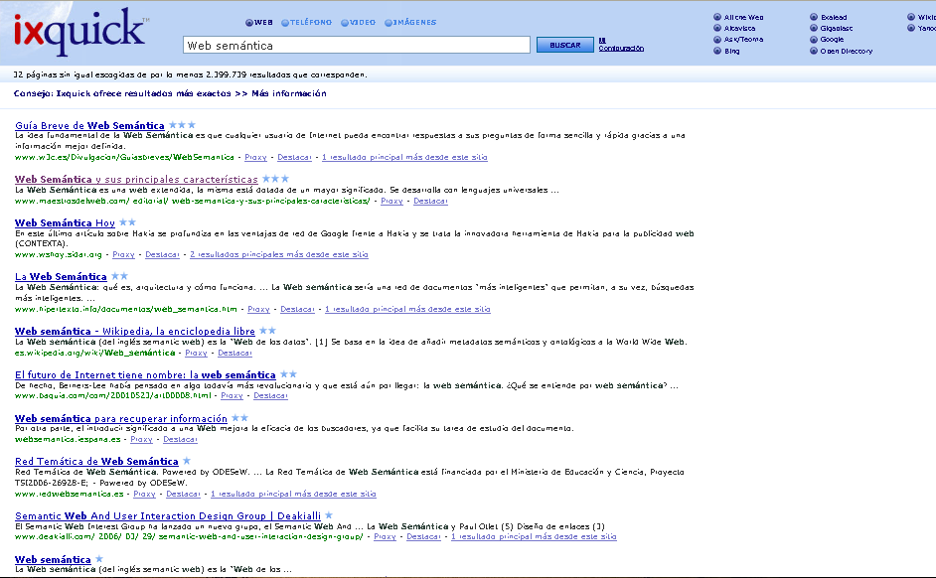
32 páginas sin igual escogidas de por lo menos 2.399.739 resultados que corresponden

Slide 13
Sitios Científicos

Slide 14
¿Qué es un Sitio Web?
Es un conjunto de archivos electrónicos y páginas Web
referentes a un tema en particular.
Un sitio web es un sitio (localización) en la World Wide Web que contine documentos (páginas web) organizados jerárquicamente. Cada documento (página web) contiene texto y/o gráficos que aparecen como información digital en la pantalla de un ordenador. Un sitio puede contener una combinación de gráficos, texto, audio, vídeo, y otros materiales dinámicos o estáticos.

Slide 15
Cada sitio web tiene una página de inicio (en inglés Home Page), que es el primer documento que ve el usuario cuando entra en el sitio web poniendo el nombre del dominio de ese sitio web en un navegador. El sitio normalmente tiene otros documentos (páginas web) adicionales. Cada sitio pertenece y es gestionado y por un individuo, una compañía o una organización.

Slide 16
Si lo comparáramos con un libro, un sitio web sería el libro entero y una página web de ese sitio web sería un capítulo de ese libro.
Decimos que sería un capítulo y no una página del libro porque a menudo es necesario desplazarse hacia bajo en la pantalla para ver todo el contenido de una página web, al igual que en un libro te desplazas a través de varias páginas para ver todo el contenido de un capítulo. El índice de los capítulos del libro sería el equivalente al mapa del sitio web

Slide 17
Como medio, los sitios web son similares a las películas, a la televisión o a las revistas, en que también crean y manipulan imágenes digitales y texto, por lo que un sitio web es también un medio de comunicación. La diferencia principal entre un sitio web y los medios tradicionales es que un sitio web está en una red de ordenadores (Internet) y está codificado de manera que permite que los usuarios interactúen con el. A través de un sitio web, puedes realizar compras, búsquedas, enviar mensajes, y otras actividades interactivas

Slide 18
Ejemplos de Sitio Web.
Una wiki, es un sitio web cuyas páginas web pueden ser editadas por múltiples voluntarios a través del navegador web. Los usuarios pueden crear, modificar o borrar un mismo texto que comparten. Los textos o «páginas wiki» tienen títulos únicos. Si se escribe el título de una «página wiki» en algún lugar del wiki entre dobles corchetes (...), esta palabra se convierte en un «enlace web» a la página wiki.

Slide 19
Ejemplos
http://www.uoc.edu/rusc/4/2/esp/index.html
Revista de Universidad y Sociedad del conocimiento. Con posibilidades de Publicación.
http://www.mityc.es/es.ES/index.html
Dado el gran volumen de información que se publica y mantiene en el Web del
Ministerio de Industria, Turismo y Comercio el servicio de búsquedas permite
localizar información y contenidos publicados por la Administración en sus
servicios Web públicos.
http://www.ipk.sld.cu/biblioweb/tesis.htm.
Acceso a tesis de maestría y doctorados a
texto completo.

Slide 20
Oportunidades
Motores de búsquedas | Metabuscadores | Sitios Científicos.
Brindan acceso a una gran porción de las páginas disponibles públicamente en la red, en crecimiento exponencial | Amplían de forma notoria el ámbito de las búsquedas que realizamos, proporcionándonos así mayores resultados(la forma de combinar los resultados depende del buscador utilizado) | A través de un sitio web tendrás la oportunidad de comunicar tus mensajes y propuestas a una audiencia o público determinado.
Son los mejores medios diseñados para ser utilizados en la red | Utilizando metabuscadores podemos evaluar la relevancia de la página mostrada | Un página web tiene la misión esencial de vincular los visitantes con el vasto mundo de la información de un modo agradable y eficiente. Los contenidos sin un formato normalizado en el web y las facilidades que brinda la hipermedia permiten, además de acceder a la información de un modo entretenido, satisfacer los requerimientos y gustos de los más disímiles usuarios

Slide 21
Estrategias de búsqueda en la web
Muchas veces, resulta tan frustrante no encontrar información en la web, como confuso disponer de demasiadas opciones de búsqueda y no saber cómo emprenderla.
A continuación presento algunas estrategias generales que deben tenerse en cuenta para utilizar las diferentes herramientas de búsqueda en la web de forma más rápida y eficiente.

Slide 22
Estrategias generales
Usar varios recursos de búsqueda, y no ceñirse a uno exclusivamente para todos los tipos de búsqueda.
Elaborar y mantener una lista propia de buscadores, metabuscadores, directorios, guías y recursos más útiles. Guardar la selección en un archivo de “Favoritos” (bookmarks) en nuestra computadora.
Sea específico EJEMPLO: Huracán Hugo
·Donde sea posible, utilice nombres y sustantivos como palabras claves EJEMPLO: vajilla platos tazas fiesta
·Ponga los términos más importantes primero en su lista de palabras clave; para asegurarse que serán buscadas coloque un signo + en frente de cada una de ellas EJEMPLO: +híbrido +eléctrico +gas +vehículos
· Utilice por lo menos tres palabras claves en su demanda EJEMPLO: interacción vitaminas drogas
· Combine palabras claves, donde sea posible, en frases EJEMPLO: "tutorial sobre buscadores"
· Evite palabras comunes, por ejemplo: agua, a menos que sean parte de una frase EJEMPLO: "agua embotellada"
· Piense en palabras que esperaría encontrar en el cuerpo de la página y utilícelas como palabras clave EJEMPLO: anorexia bulimia desorden alimentario
· Escriba su demanda de búsqueda y revísela antes de tipearla en el recuadro del buscador EJEMPLO: +" carolina del sur" +"ayuda financiera" +solicitudes +subsidios

